Slide 1

一般社団法人
全国空き家アドバイザー協議会 ○○○○支部
令和４年５月度例会
（過去の例会資料も参考にしてください）
地域経済を担う
空き家アドバイザー協議会
国の施策/他支部取り組み
から考える

Slide 2
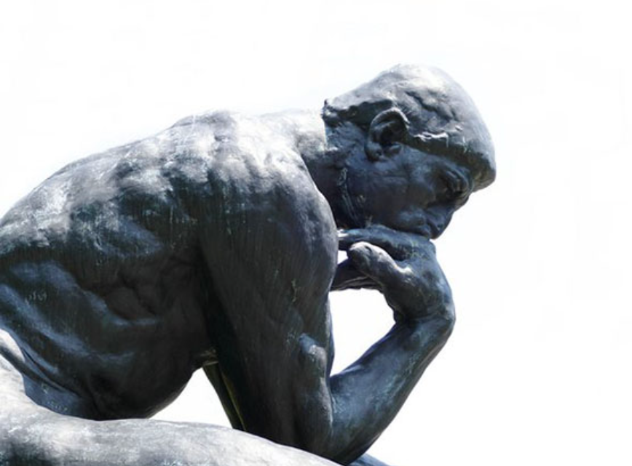
考えてみてください

Slide 3
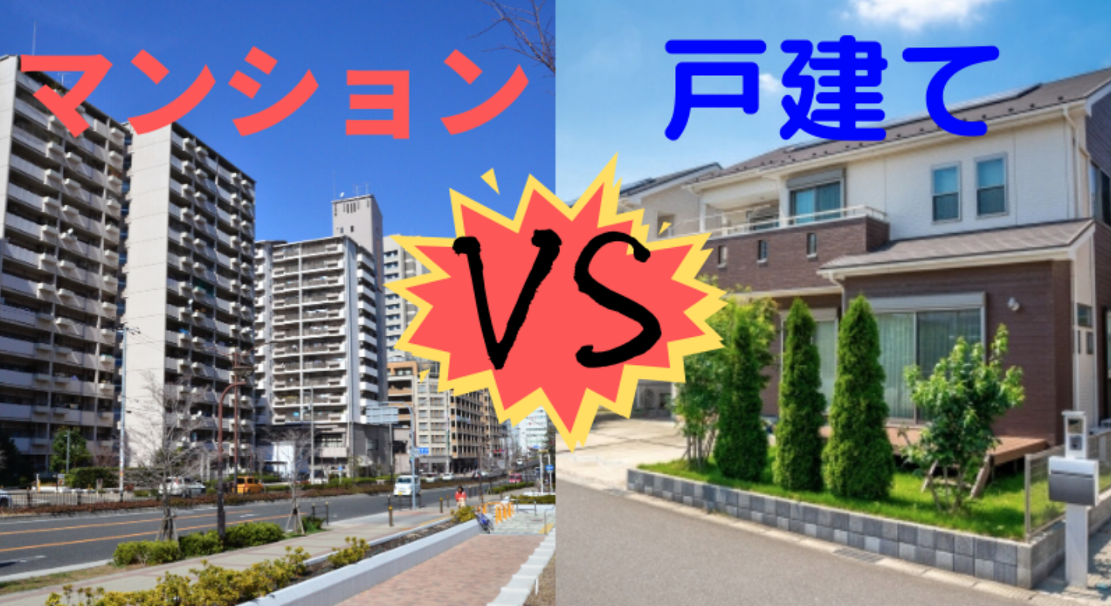
マンションと戸建住宅どちらがいいのか？

Slide 4
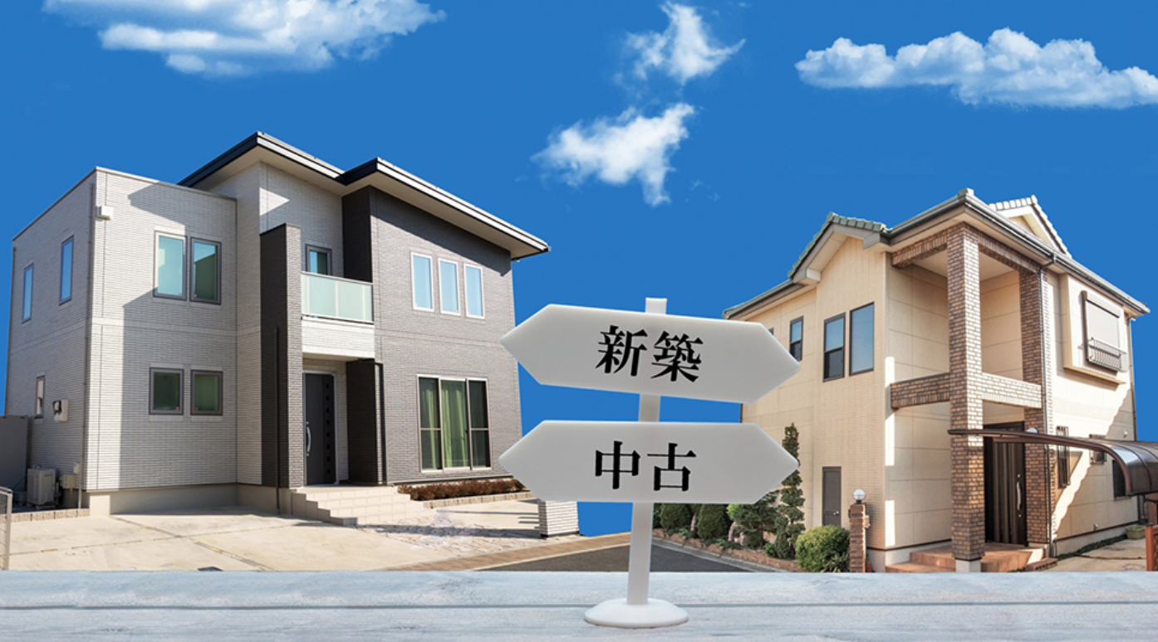
新築住宅と中古住宅どちらがいいのか？

Slide 5
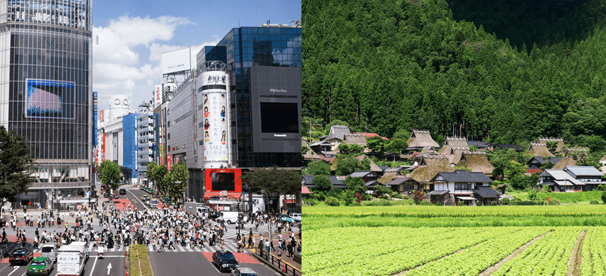
都会と田舎どちらが住みやすいのか？

Slide 6
不毛な議論です
少子高齢化でも新築が建ち空き家が増えます。
まちにマンションが増え、
田舎の一戸建てが空き家になります。
人口減少は
年間の出生数が減少し
死亡者数が増えたこと自然減です。
「人口減少」「少子高齢化」
そんな中でも新築は建ち総住宅数は増え続け
空き家も増えています。不思議です。

Slide 7
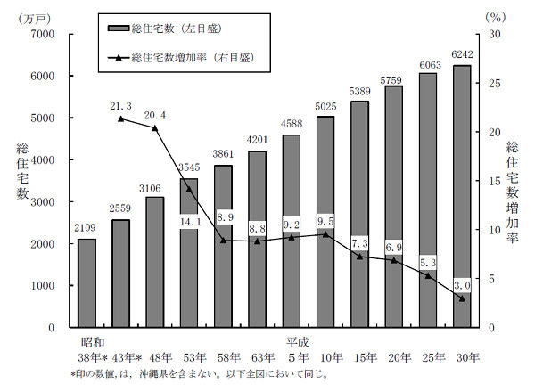
人口減少の中 総住宅数は増え続ける

Slide 8
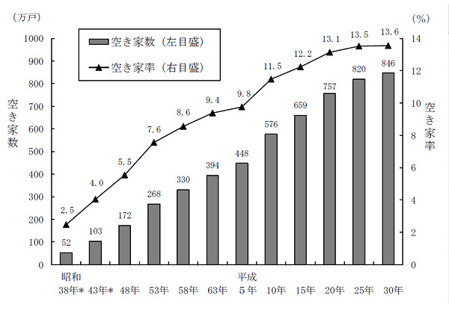
空き家が増えるのは当たり前の

Slide 9
様々な要因が考えられますが
１、業界の住宅を建築し続け
営業に力を入れ売り続ける利益構造
２、政府の補助金や住宅ローン減税など
新築住宅の購入を後押しする施策
住宅利用されていない空き家が
このまま増え続ければ廃墟が増え
それらの始末に多額のコストがかかります。
こういう時代感はもう長続きしません。

Slide 10
空き家の種類は4種類に大別されます
１、賃貸募集用の空き家
２、売却中の空き家
３、常時人が居住しているわけではない空き家
４、単に人が住んでおらず
用途も特に決まっていない空き家

Slide 11
空き家の種類は4種類に大別されます
１、賃貸募集用の空き家
２、売却中の空き家
３、常時人が居住しているわけではない空き家
４、単に人が住んでおらず
用途も特に決まっていない空き家
→ この仕分けが大事

Slide 12
私たちがまずやらなきゃいけないこと
空き家を所有し続けて
もどうしようもないことを
教育していかなきゃなりません。

Slide 13
私たちがまずやらなきゃいけないこと
空き家を所有し続けて
もどうしようもないことを
教育していかなきゃなりません。
→ 住教育

Slide 14
私たちがまずやらなきゃいけないこと
空き家を所有し続けて
もどうしようもないことを
教育していかなきゃなりません。
→ 住教育
そして「貸すか？売るか？所有するか？」
を決めて所有するなら
「活用するか？」「居住するか？」を決める

Slide 15
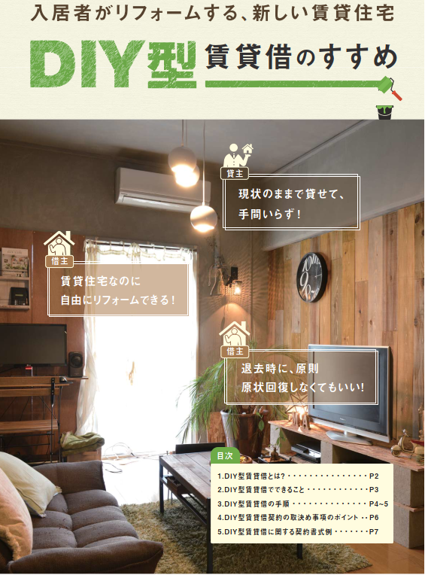
ＤＩＹ型賃貸借
国土交通省が空き家課題解決として推進
ＤＩＹとはDo iｔ yourself
の略語で自らの手で
日曜大工を行うこと。
ここでは専門業者に頼んで行う
工事も含む。
国土交通省ＨＰより
Notes:
家を普通に貸すのもいいですが、新たな賃貸システムをご紹介しましょう。
国土交通省では、空き家の解消を目指して、中古住宅の流通や賃貸を勧めています。
中古住宅を流通させる一環として、DIY型賃貸借の普及に取り組んでいます。

Slide 16
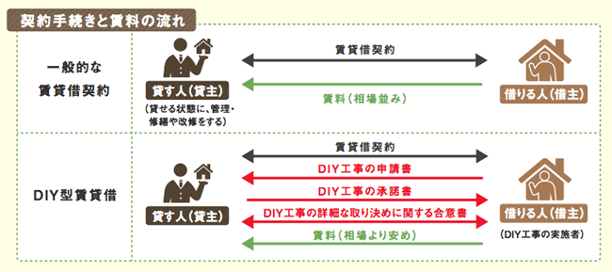
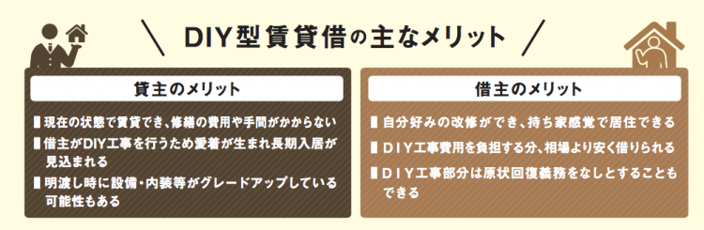
国土交通省ＨＰより
Notes:
今までは、貸す人が修繕をして家を貸し出す方法でしたが、金銭面の負担が大きいものでした。
このシステムは現状のままの家を貸し出すので家賃を安く設定できます。
近年、ホームセンターに行けば材料も工具も何でもそろいますし、若い方にはＤＩＹが流行っているんです。
借りた人が自費でＤＩＹすることで自分好みに修繕や改造ができます。
借りた家でも自分好みにすれば永く住んでもらえるわけです。
そして退去時に原状回復しなくていいので、貸した人にとっても内装や住宅設備がよくなって返ってくるのですから、次の人に貸しやすくなります。
この方法は、かり主にもかし主にも利点があり、お互いにいい方法だと思います。

Slide 17

国土交通省の施策

Slide 18
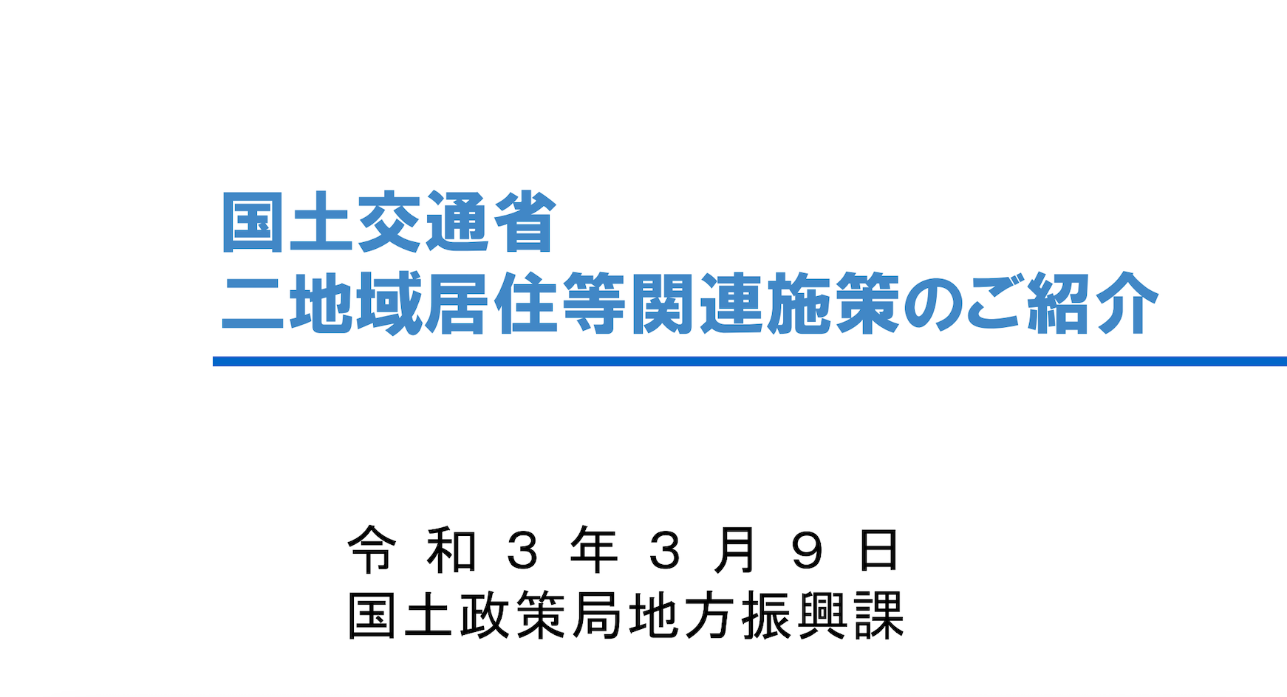
国の施策（国土交通省）

Slide 19
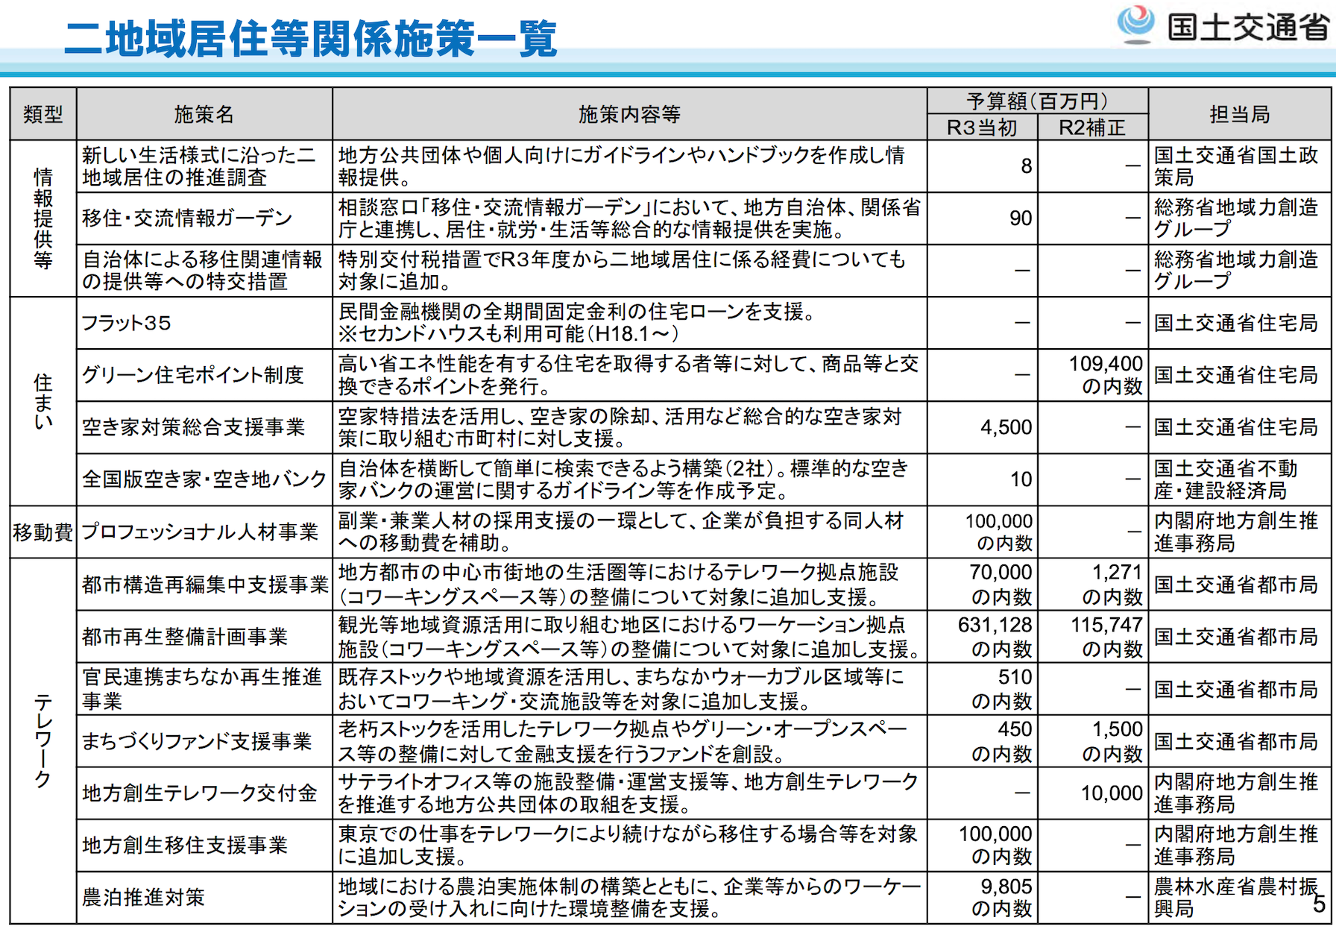
具体的な交付金・補助金

Slide 20
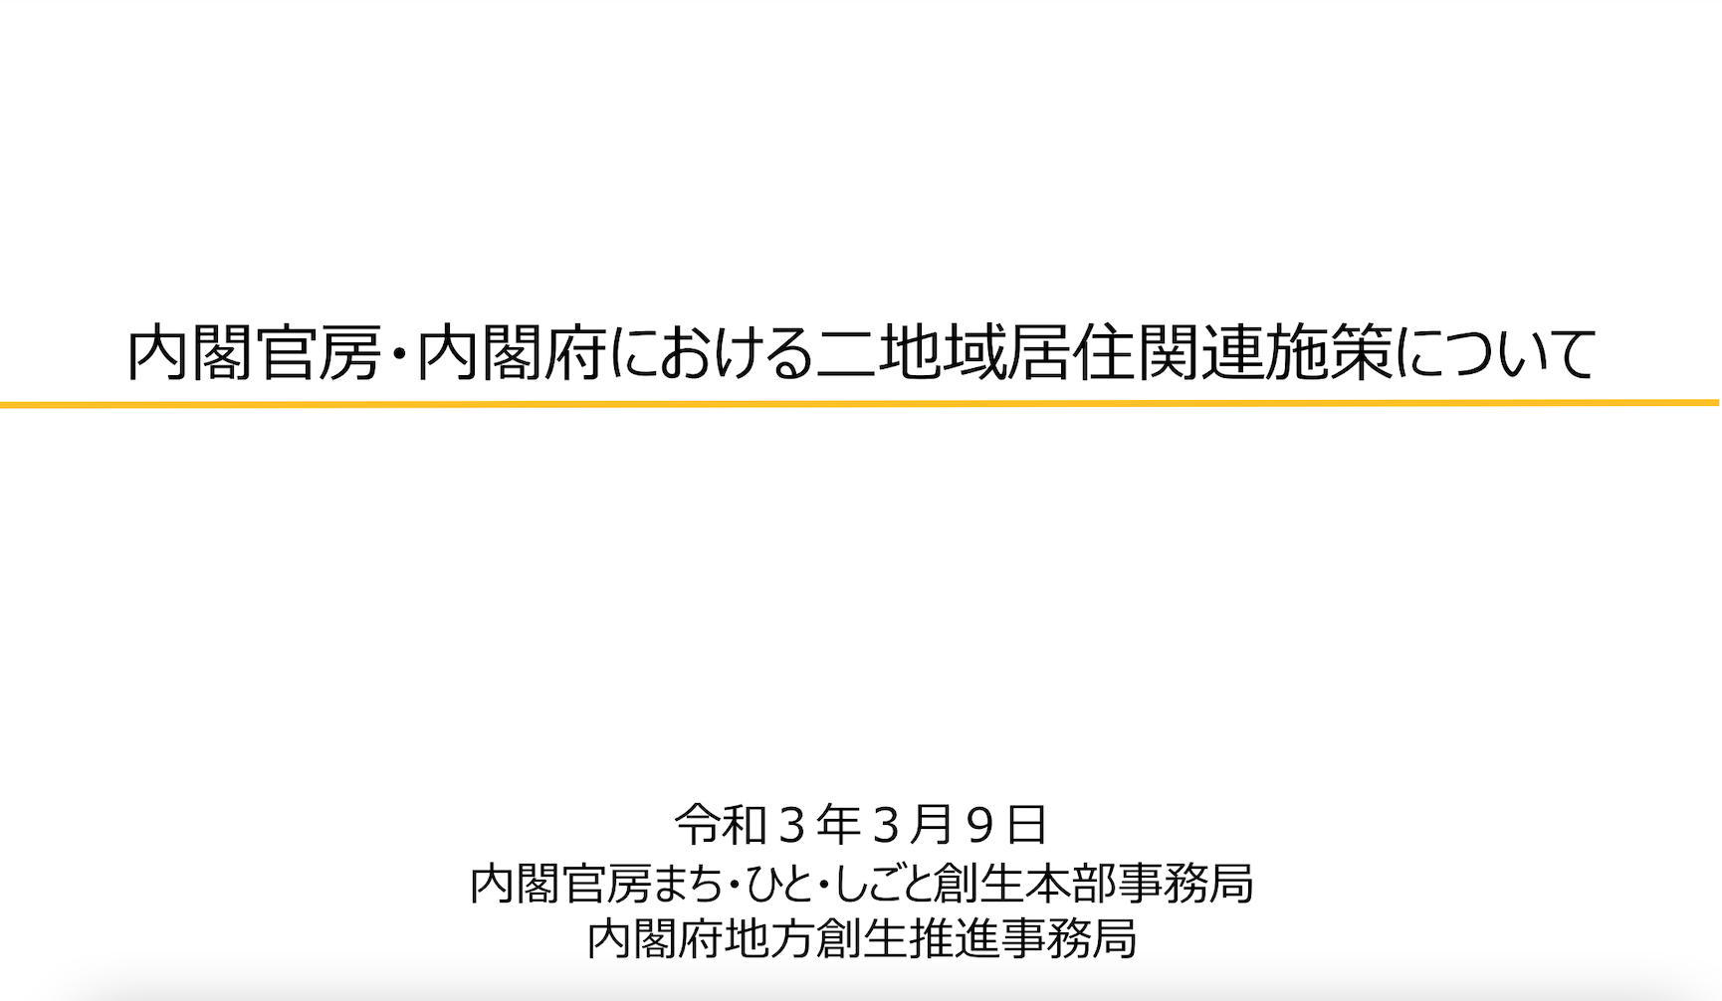
国の施策（内閣官房・内閣府）

Slide 21
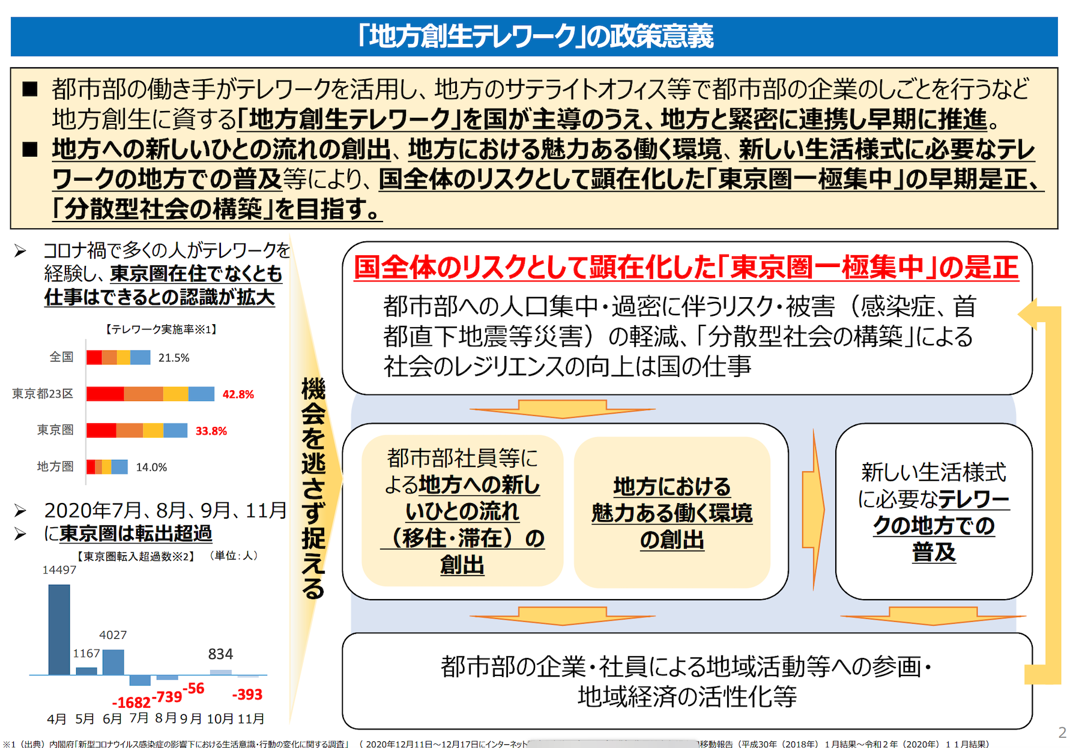
国は二地域居住への整備にお金を出している

Slide 22
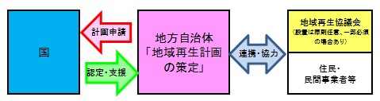
国の地域再生制度を利用する
国は官民連携での地域再生計画を求めている
官民連携で地域再生計画を策定していく

Slide 23
国の地域再生制度とは
地域再生制度とは、
地域経済の活性化、地域における雇用機会の創出
その他の地域の活力の再生を総合的かつ
効果的に推進するため
地域が行う自主的かつ自立的な取組を
国が支援するものです。
地方公共団体は、地域再生計画を作成し、
内閣総理大臣の認定を受けることで、
当該地域再生計画に記載した事業の実施に当た
財政、金融等の支援措置を活用することができます。

Slide 24
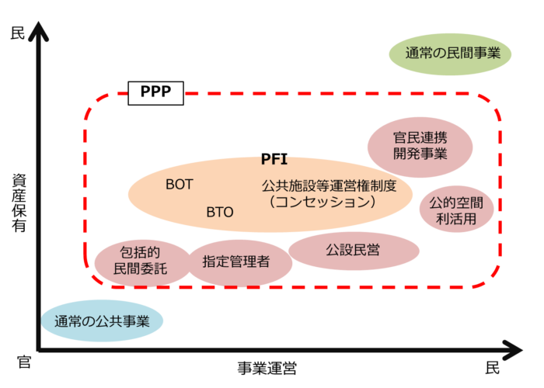
官民連携で遊休施設を活かしていく

Slide 25
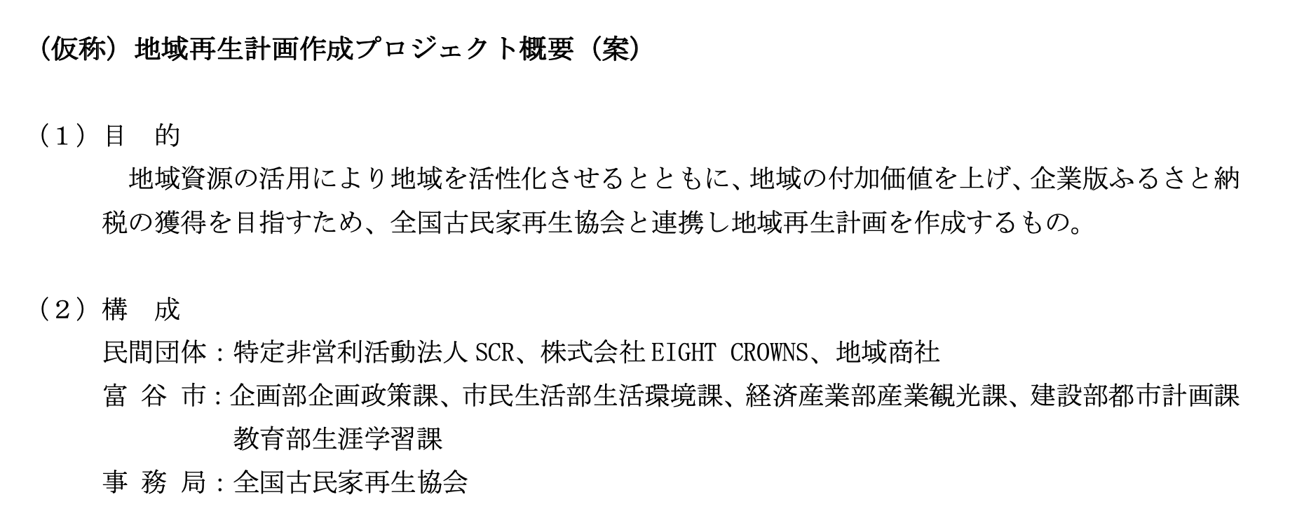
富谷市の事例

Slide 26
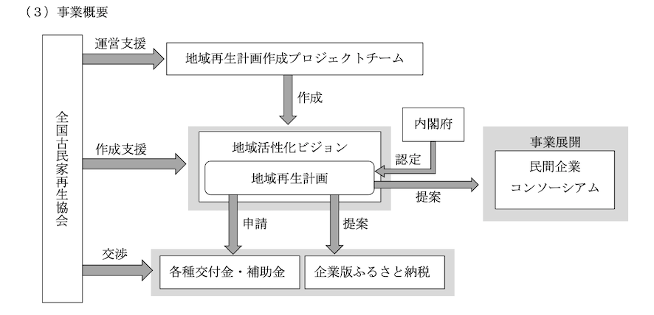
富谷市で取り組んでいること

Slide 27
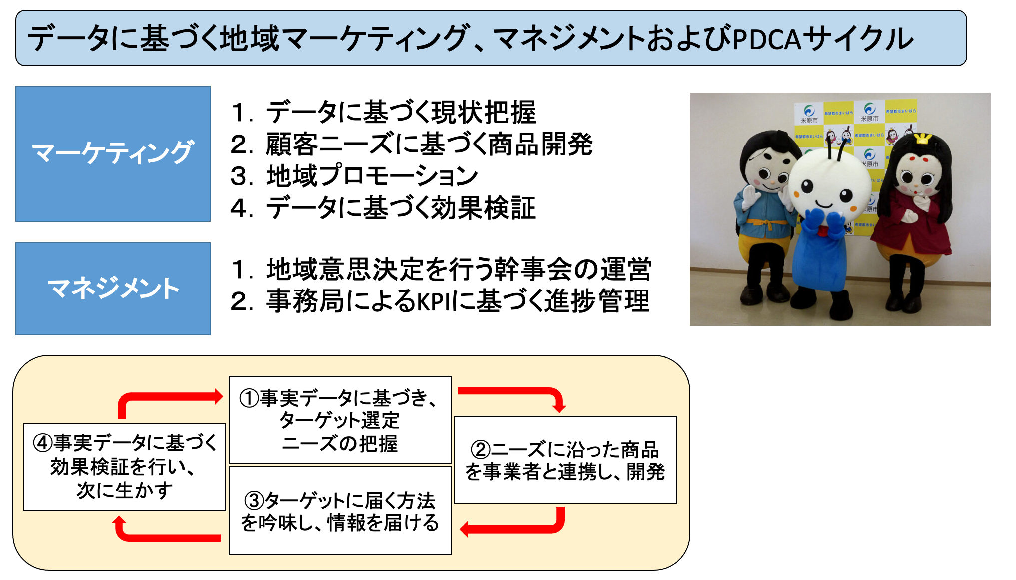
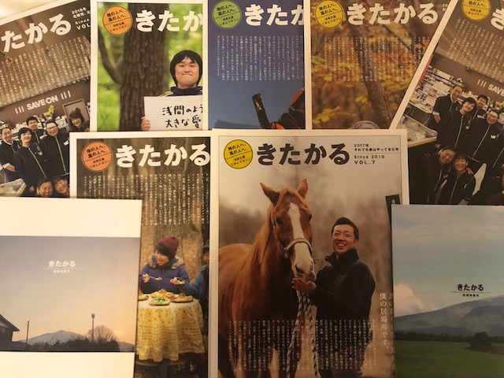
DMO・DMCを活用する

Slide 28
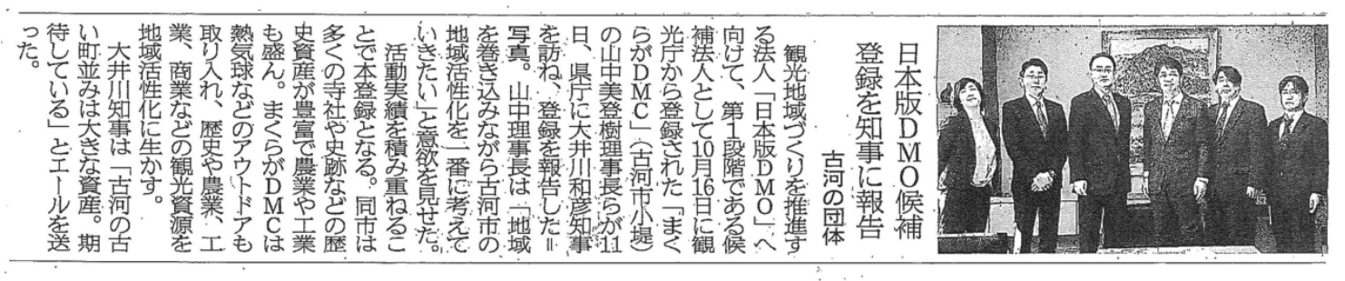
古民家再生協会の事例 １「まくらがDMC」
まくらがDMCとは茨城県古河市を中心に
地元の観光を促進するために立ち上げられた法人です。
全国古民家再生協会の理事長でもある山中美登樹が就
地域を巻き込んだ古河市を中心とした活性化を目的に
活動を行っています。
今後、古民家鑑定士や空き家課題トータルコンサルタント
等の資格者のスキルを活用することでも町の活性化を計画。

Slide 29
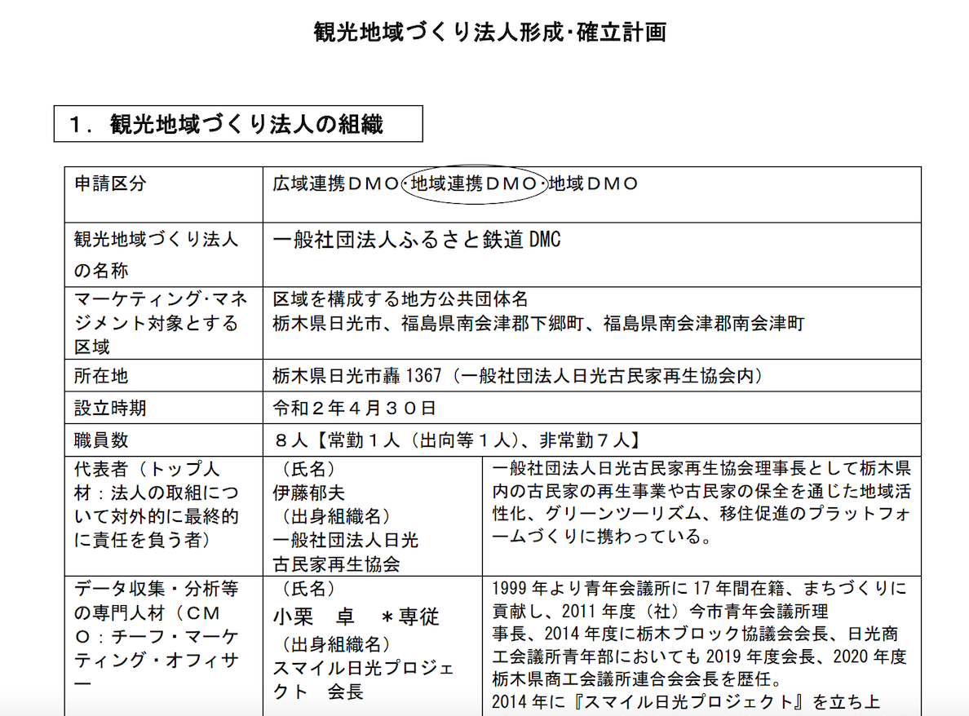
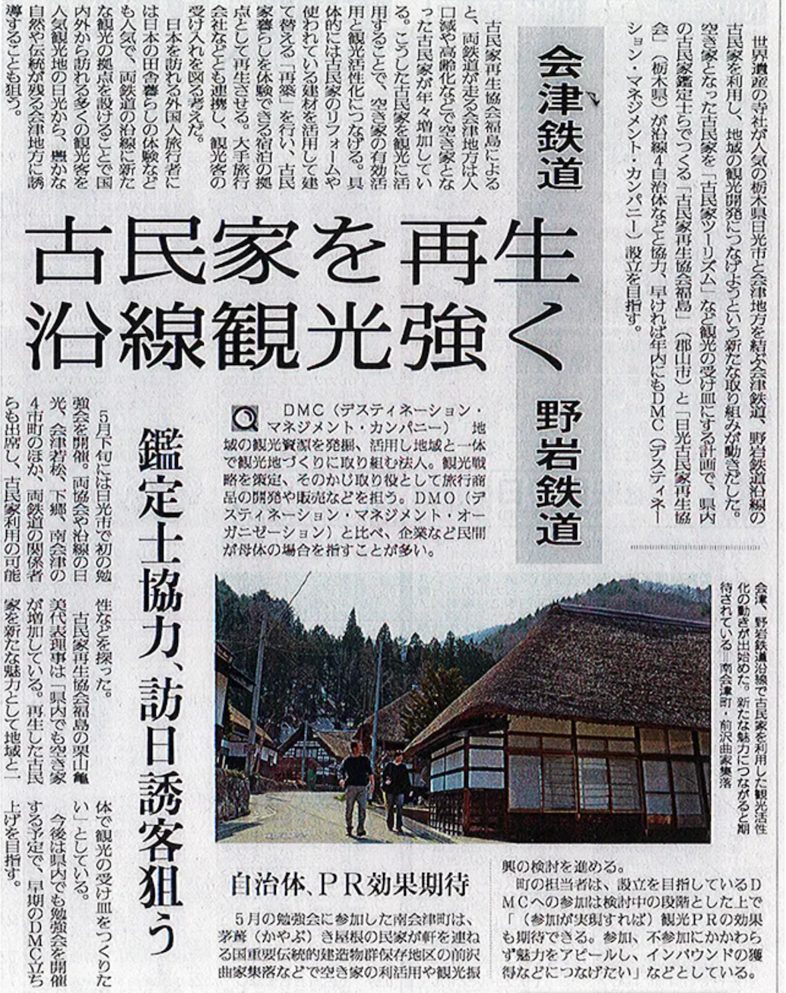
古民家再生協会事例 ２「ふるさと鉄道DMC」

Slide 30

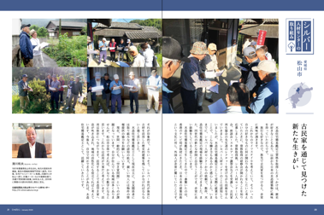
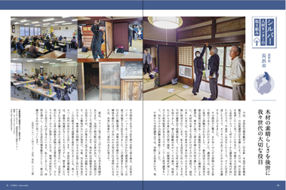
シルバー人材センターとの連携
（じゃぱとらへ活動を掲載）
地域の空き家調査をシルバー会員と共に活動

Slide 31
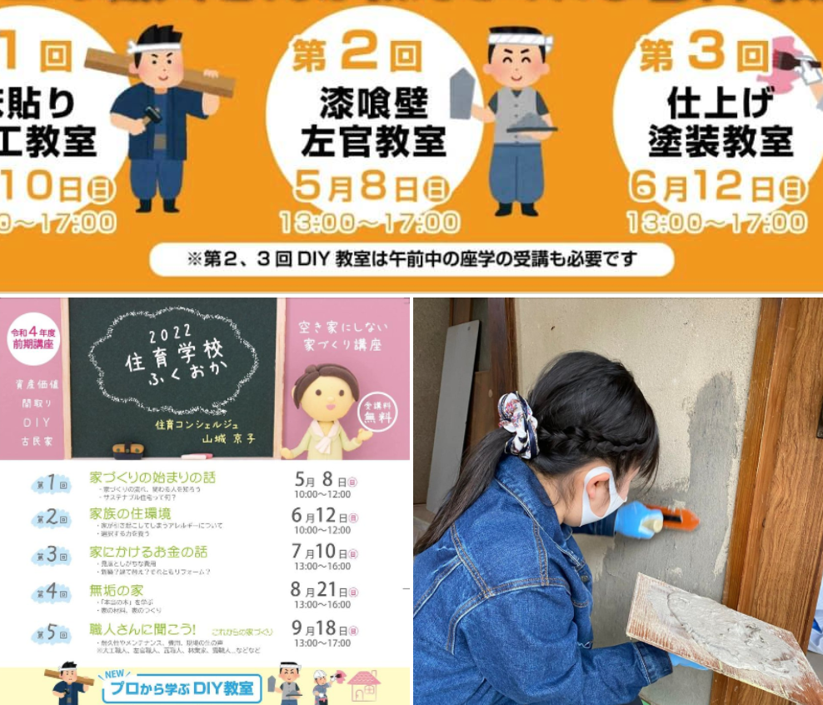
全国各地で行われている住教育✖️DIY

